Slide 1
Föräldramöte
Rönnby IBK P13
3 oktober 2022

Slide 2
Agenda
Träningar
Seriespel
Cuper
Arrangemang Hemmamatcher, Sargvakter, m.m.
Avgifter och Ekonomi
Kläder
Övriga aktiviteter
Övriga frågor

Slide 3
Träningar
Ordinarie träningar från och med 3 oktober:
- Måndagar: 17.00-18:30 i Önstahallen
- Fredagar: 17.00-18.00 i Mälarenergi B-hallen
Föranmäl närvaro och frånvaro som svar på kallelsen
Kom ihåg att komma i tid och ta med skor, klubba, glasögon och vattenflaska.

Slide 4
Seriespel
Vårt lag deltar i år i två serier
PK7 – Juniormål, inga resultat, 30X20 plan, 4-4
PK8 – Juniormål, inga resultat, 20X12, tut-byten, 4-4
Uppdelning baserad på nivå och träningsnärvaro
Matcher Lördag eller Söndag från och med oktober
Hemmamatcher i Önstahallen
Kallelser skickas ut i så god tid som möjligt – Besvara i tid
Samåkning uppmuntras

Slide 5
Cuper
Mälarenergi Cup – 15-16 april 2023
Önskemål om ytterligare en cup – vi diskuterar i ledargruppen och återkommer

Slide 6
Arrangemang Hemmamatcher
2 vuxna i sekretariatet på PK7 matcher, 1 vuxen på PK8 matcher.
Vid PK7 matcher ska protokoll föras
Kallelse kommer ca en veckan innan till er som sitter i sekretariatet

Slide 7
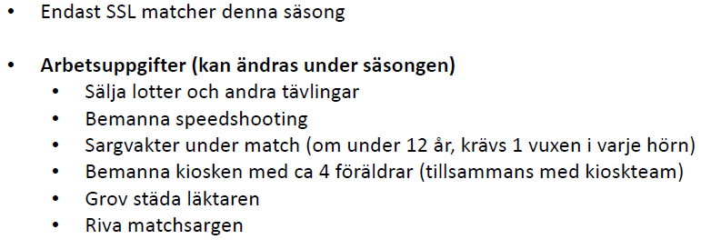
Övriga arbetsuppgifter för föräldrar
Inventering Citygross 31 augusti
Sargvakter SSL-matcher – uppgifter tilldelas av lagledningen. P-13 7 januari. Eventuell en till match för inspring+pausmatch.
  Kioskassistenter
  Speed-shooting
  Lottförsäljning

Slide 8
Avgifter
Medlemsavgift 400 kr (samma för alla)
Träningsavgift 1000 kr (baserat på träningslängd och seriedeltagande)
Serviceavgift 19 kr (laget.se)
Totalt 1 419 kr
Fakturering sker omkring 15 oktober via Laget.se
Syskonrabatt

Slide 9
Ekonomi
Lagkassan är i skrivande stund liten.
Restaurangchansen har sålts och Tobias kommer redovisa resultatet senare.
Bingolottoförsäljningen har dragit igång. Inget krav att sälja men alla bör försöka!
Ambitionen är att ha ytterligare en försäljning efter jul. Förslag mottages gärna.

Slide 10
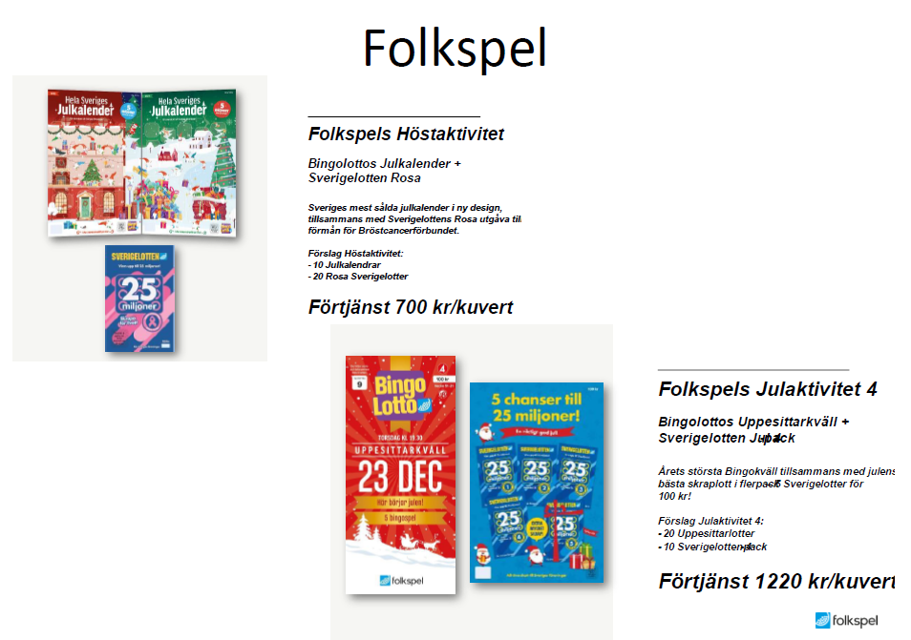

Slide 11
Licensiering och försäkring
Alla spelare blir registrerade och licensierade via systemet IBIS
Ingår försäkring via Folksam som kan ge ersättning för skador i samband med träning och tävling.

Slide 12
Match- och träningskläder
Matchställ med orange tröja och svarta byxor lånas ut av föreningen , återlämnas i vår
Svarta Matchstrumpor – kan köpas via Assist
Svart träningströja för träning och bortamatcher vid behov
Overaller för de som önskar
Assist.se webbshop -klubbkod => Ny klubbkod 2022RIBK

Slide 13
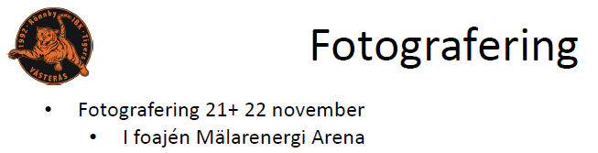
Separat kallelse kommer när datum och tid spikats

Slide 14
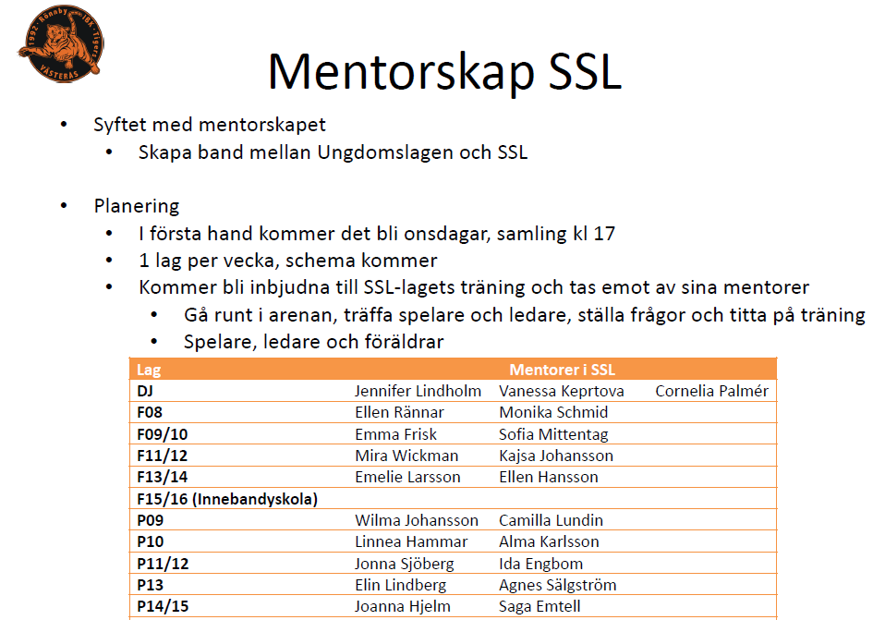

Slide 15
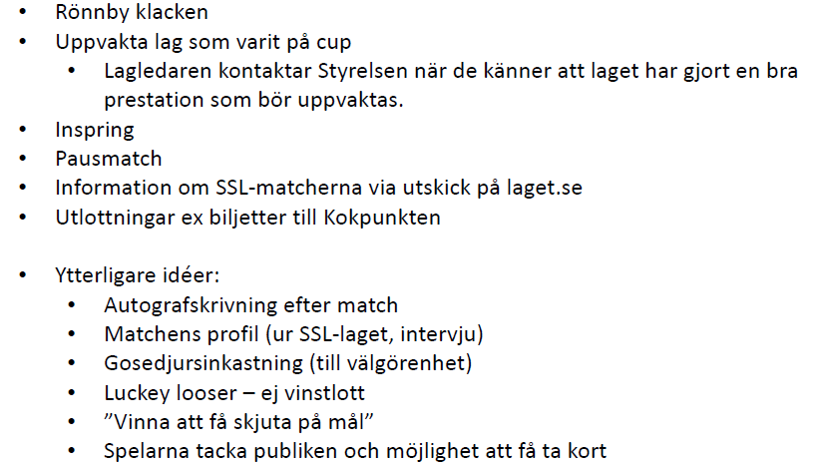
Mer drag på SSL-matcherna i år!
Gemesam Inbjudan kommer –
Fritt fram för alla att komma som publik
Spelare har elektroniskt medlemskort i Laget.se appen (föräldrarnas)

Slide 16


Slide 17
Kommunikationskanaler
Laget.se Rönnby Lag P13
  Kalender
  Kallelser
  Nyheter
  Gästbok
Facebook - https://www.facebook.com/groups/1151239975475764/

Slide 18
Övriga frågor?

Slide 19
